Slide 1
TRƯỜNG MNTT BA SAO
Đề tài dạy hát: Em búp bê
Chủ đề: Đồ dùng đồ chơi của bé
Giáo viên: Đào Dương Lan Hương

Slide 3
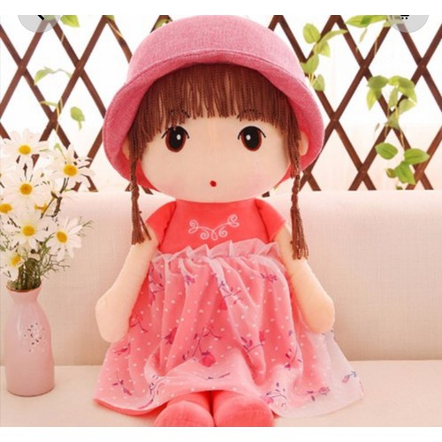
Con vừa nghe bài hát gì
Bài hát nói về ai
Em búp bê như thế nào

Slide 4
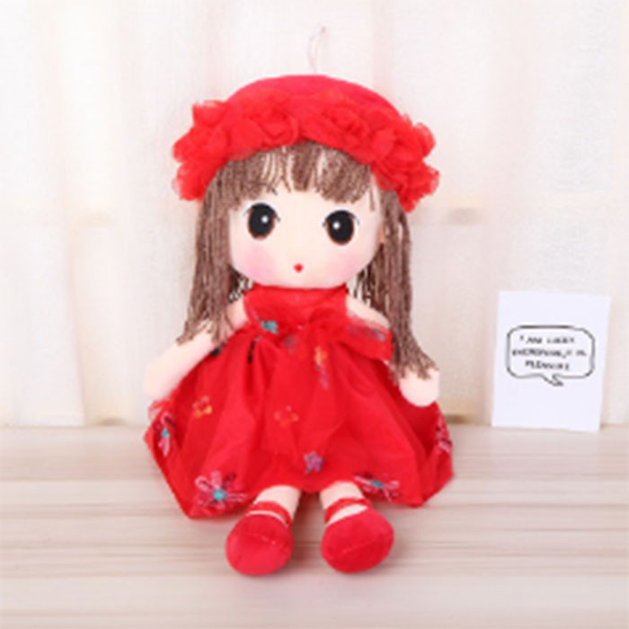
Em búp bê có đáng yêu không
Em có khóc nhè không

Slide 5
Qua bài hát giáo dục trẻ ngoan vâng lời ông bà bố mẹ . Khi đi học ngoan không khóc nhè

